Slide 1
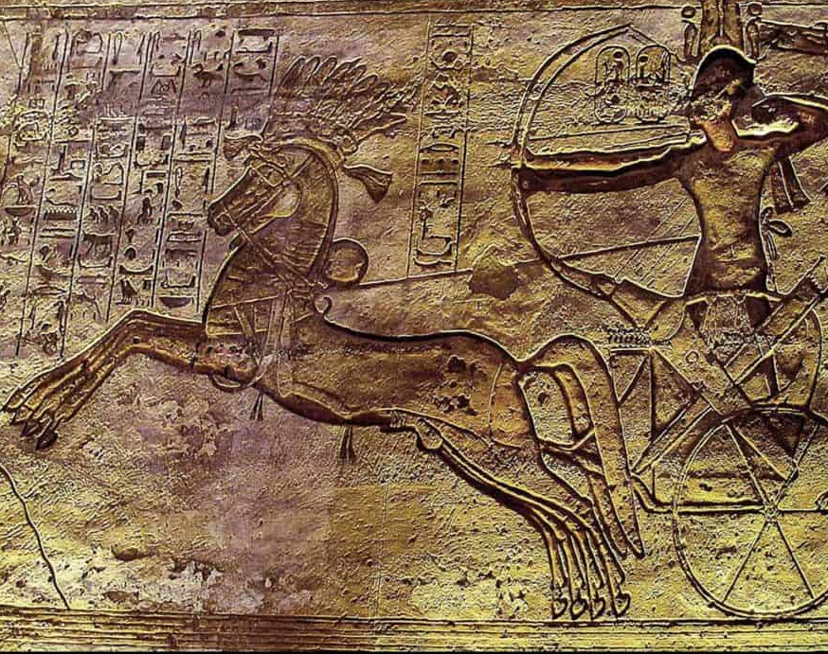
Vojenstvo starovekého Egypta
Mgr. Mirón Jurík
466660@mail.muni.cz

Slide 2
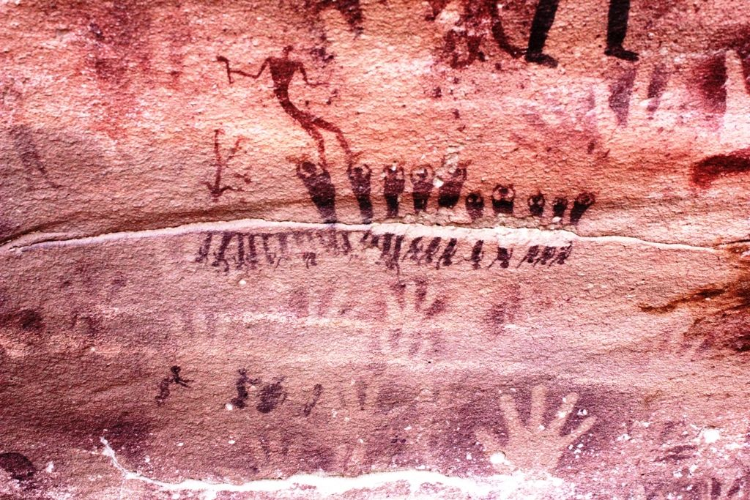
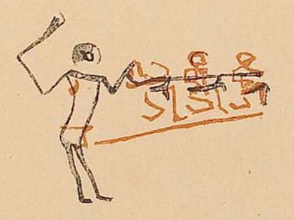
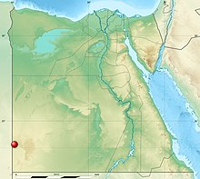
Korene

Slide 3
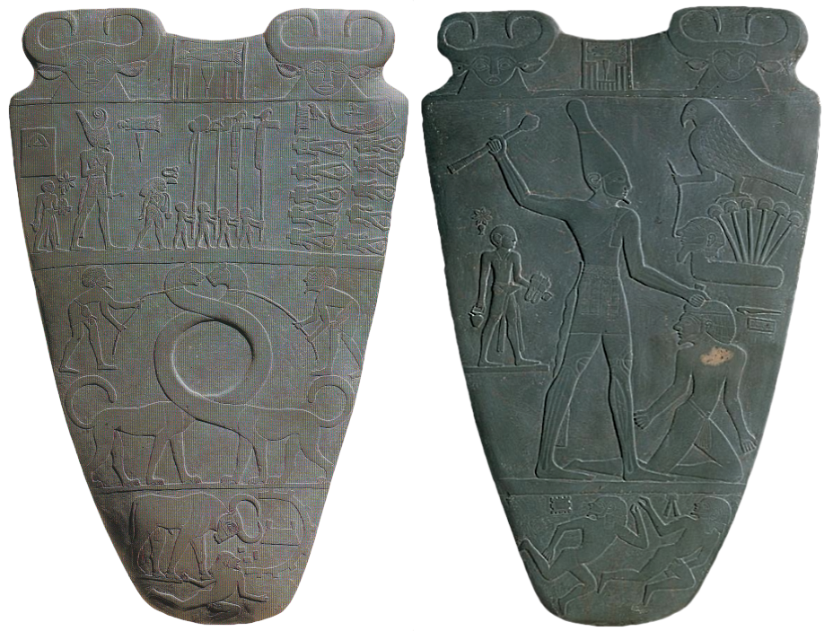
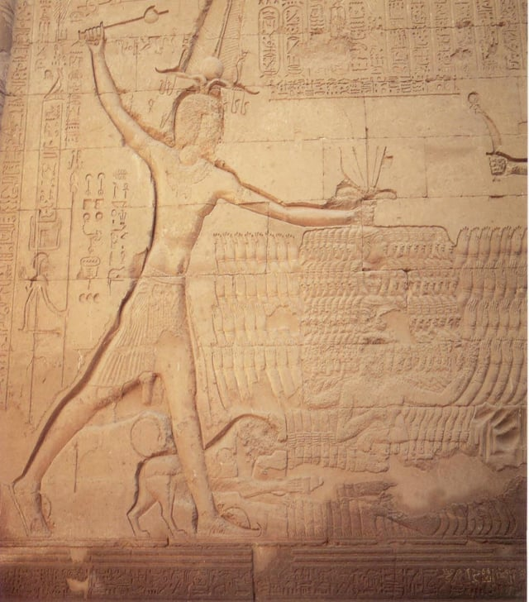

Slide 4
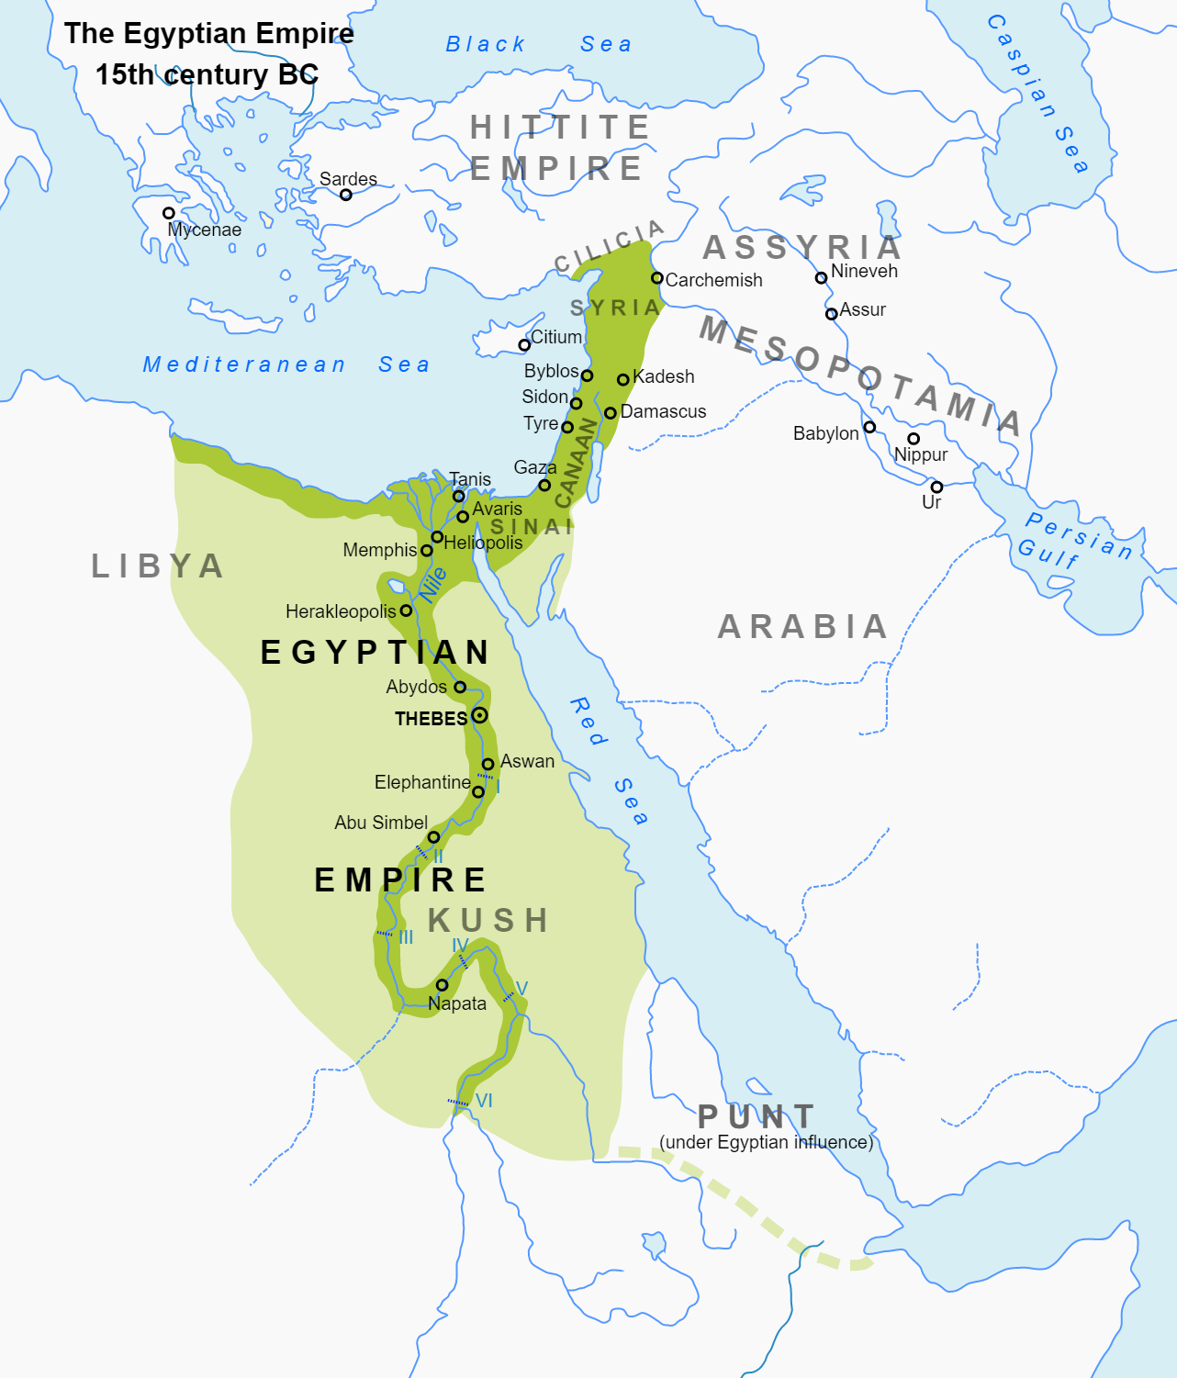
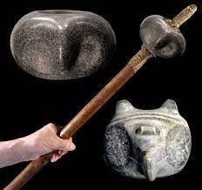
Vojenstvo v období Starej ríše a prvého prechodného obdobia
Veniho hrobka – správa o ťažení do Palestíny
Údajne 10 000 vojakov
Neprofesionálna armáda
Pechota:
Palcáty
Sekery
Kopije
Dýky
Strelci
Luk
Šípy – hrot – tvrdené drevo, pazúrik, bronz.

Slide 5
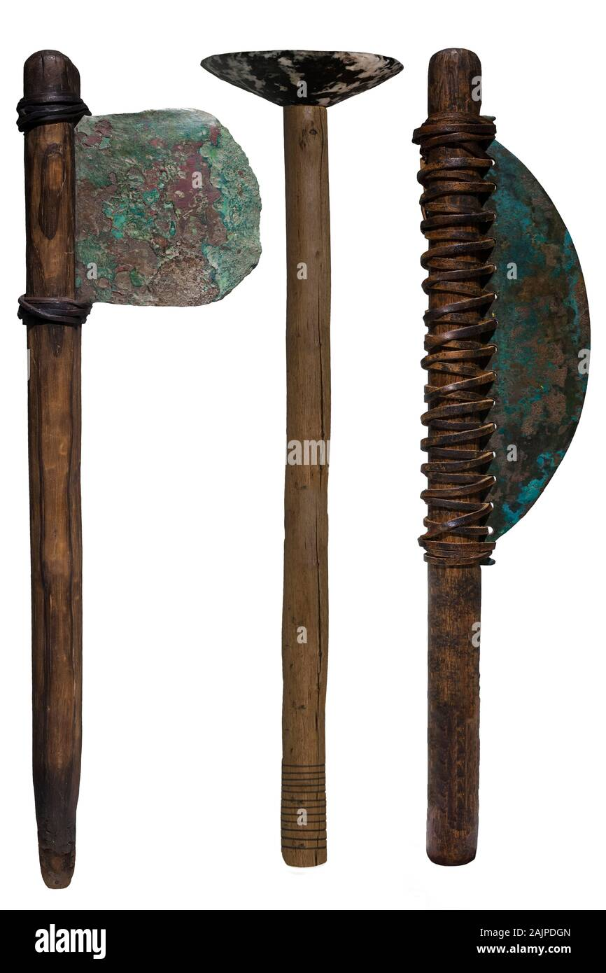
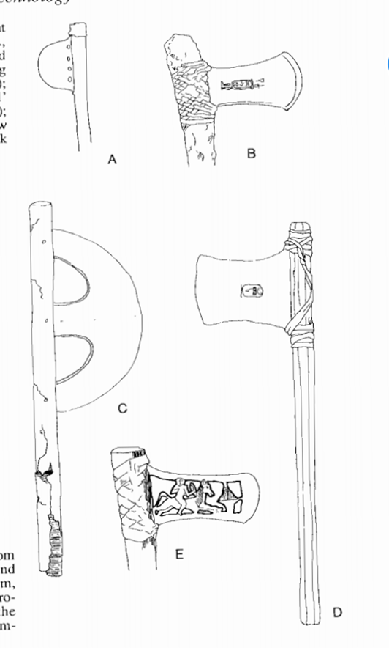
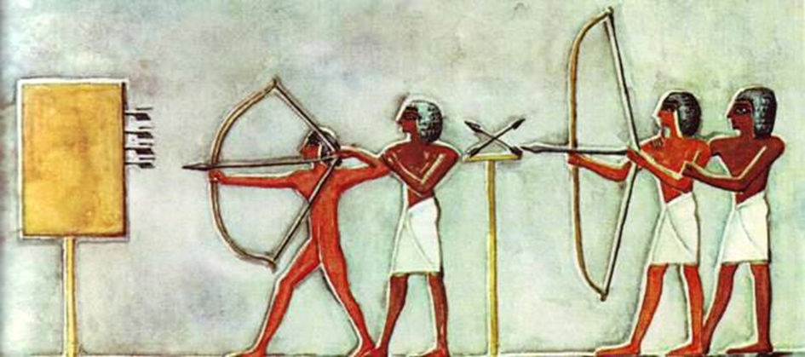
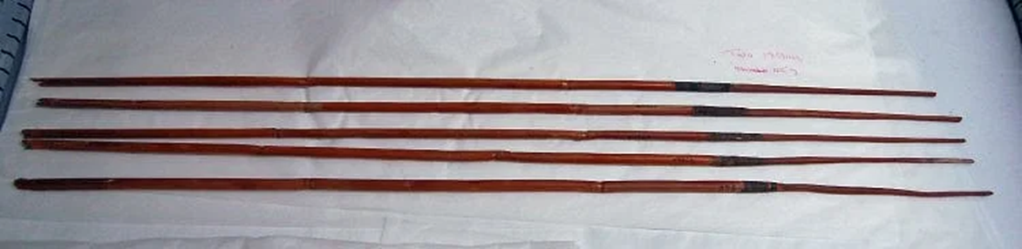
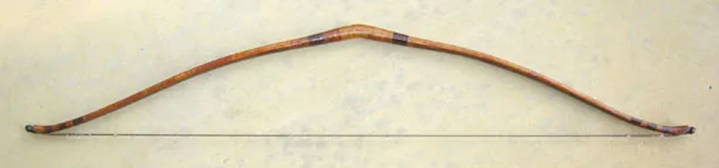

Slide 6
Fortifikačné systémy
Memfis
Chrámy
Mestá
Pyramidové komplex
Pevnosti

Slide 7
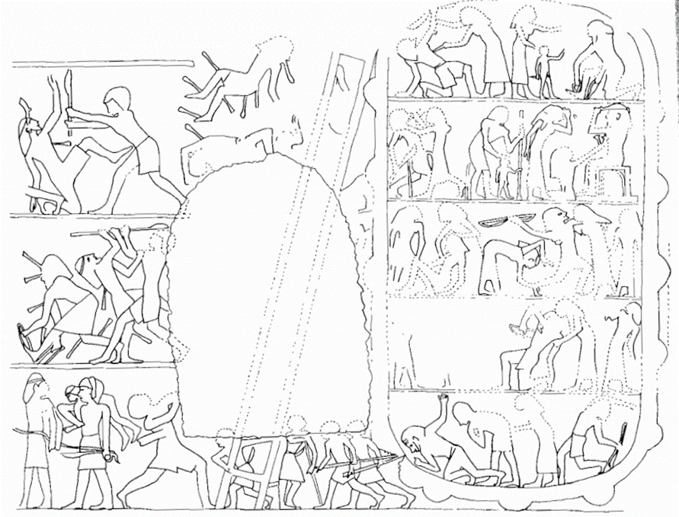

Vojenské ťaženia
Veniho výprava
Scéna z Intiho hrobky (V. dynastia) – dobýjanie pevnosti v Palestíne
Snofru, Džoser

Slide 8
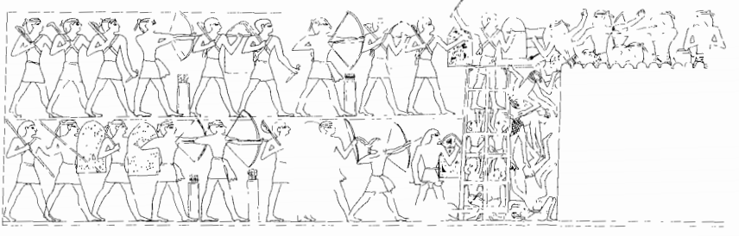
Dobýjanie pevnosti, XI. dynastia, scéna z hrobky generála Intefa

Slide 9
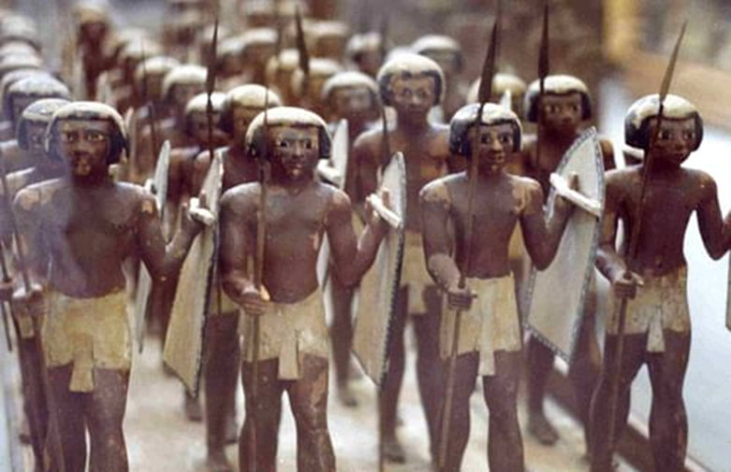
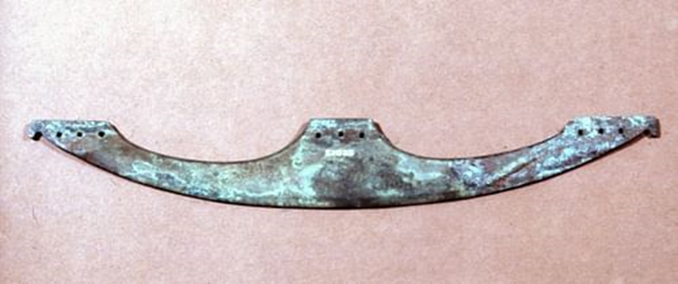
Stredná ríša a predhýksóska doba (2040-1786)
Pechota – výzbroj podobná tej v Starej ríši, viac bronzových zbraní
Vznikajú profesionálne oddiely
Formovanie hierarchie
Byrokratický aparát
Mesehtiho hrobka

Slide 10
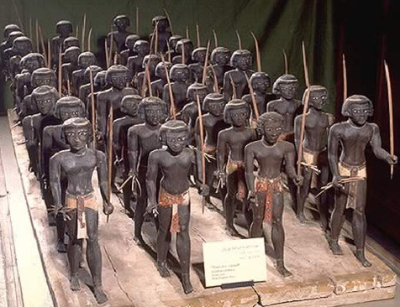

Slide 11
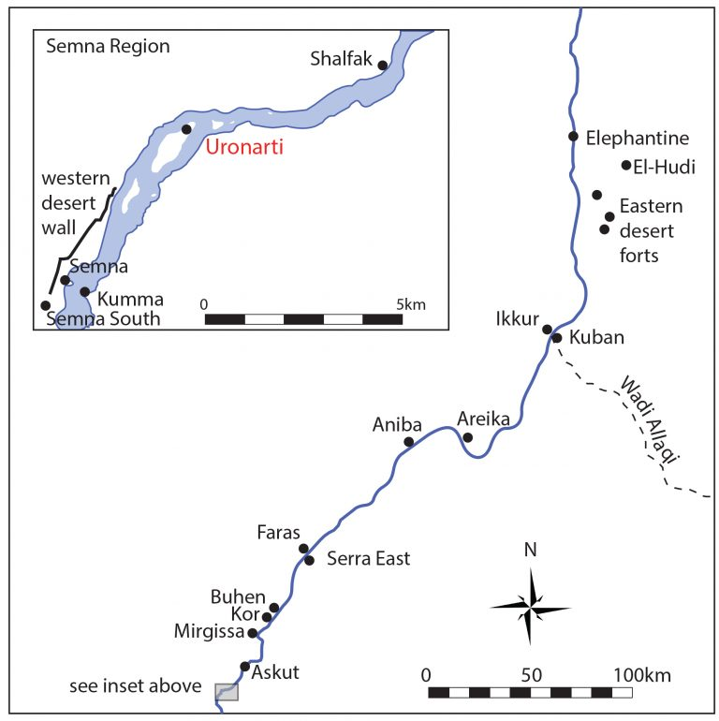
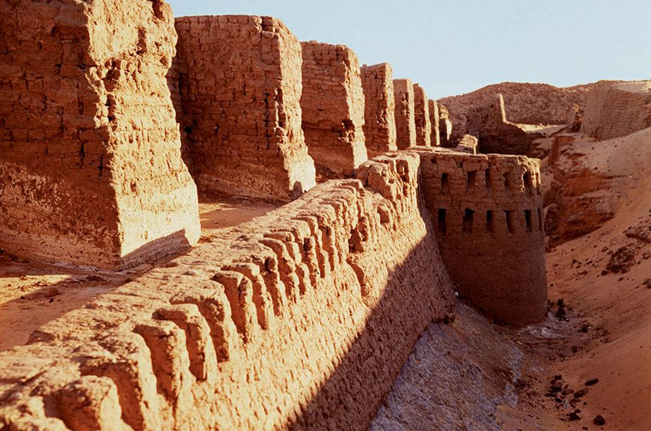
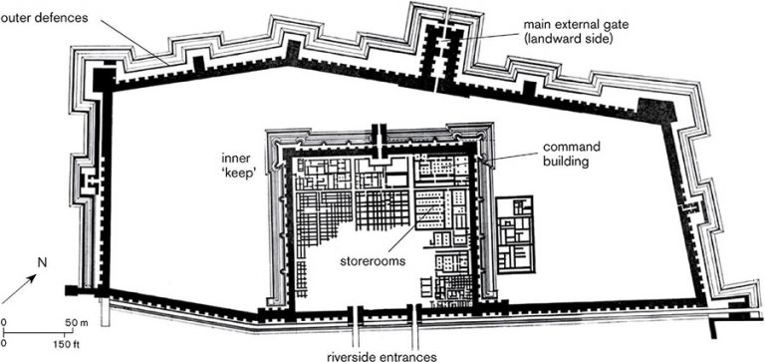
Fortifikačné systémy
Buhen
Mirgissa
Uronarti
Migdol –Medined Habu

Slide 12
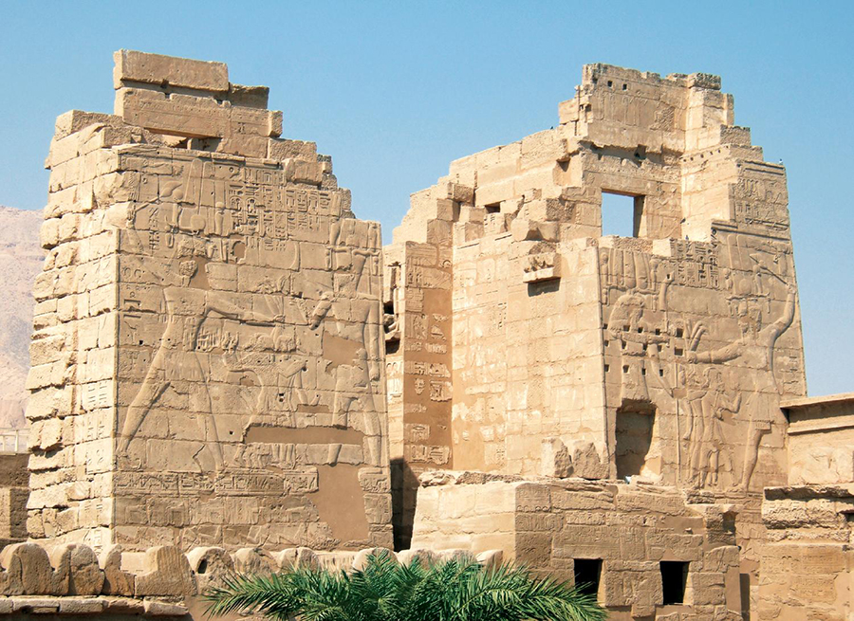

Slide 13
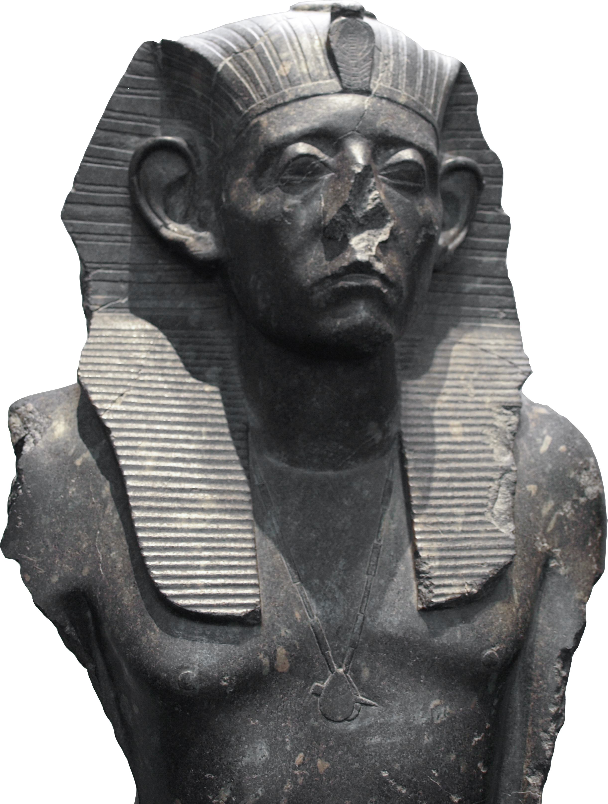
Vojenské ťaženia
Mentuhotep II. a III. výboje na Sinaj, Asuán, Libye a Puntu
Amenemhet I. a Senusret III. – najvýznamnejší dobyvatelia a budovatelia pevností.
Senusret až 4 výpravy na Sinaj

Slide 14
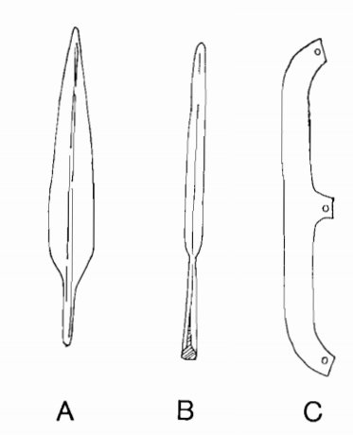
Pohýksoska doba, Nová ríša (1550 – 1069 př.n.l.)
Zdokonalenie zbraní
Zmena bojovej taktiky
Zmena organizácie armády – Haremhebov edikt – Armáda Horného a Dolného Egypta – Divízie – 20 oddielov v jednej divízii - jeden oddiel 250 mužov z 5 čát po 50 mužov

Slide 15
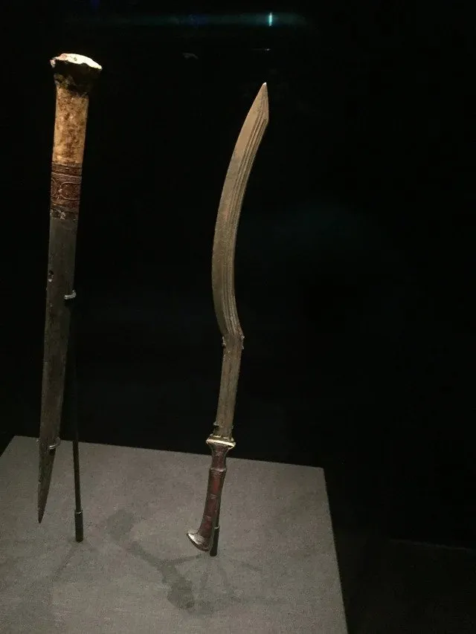
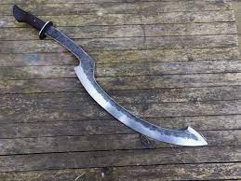

Slide 16
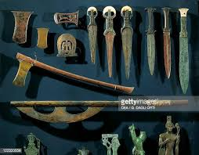
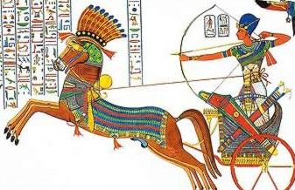

Slide 17
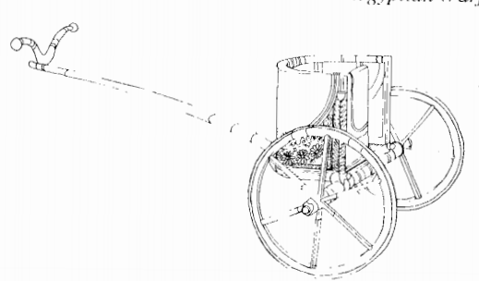
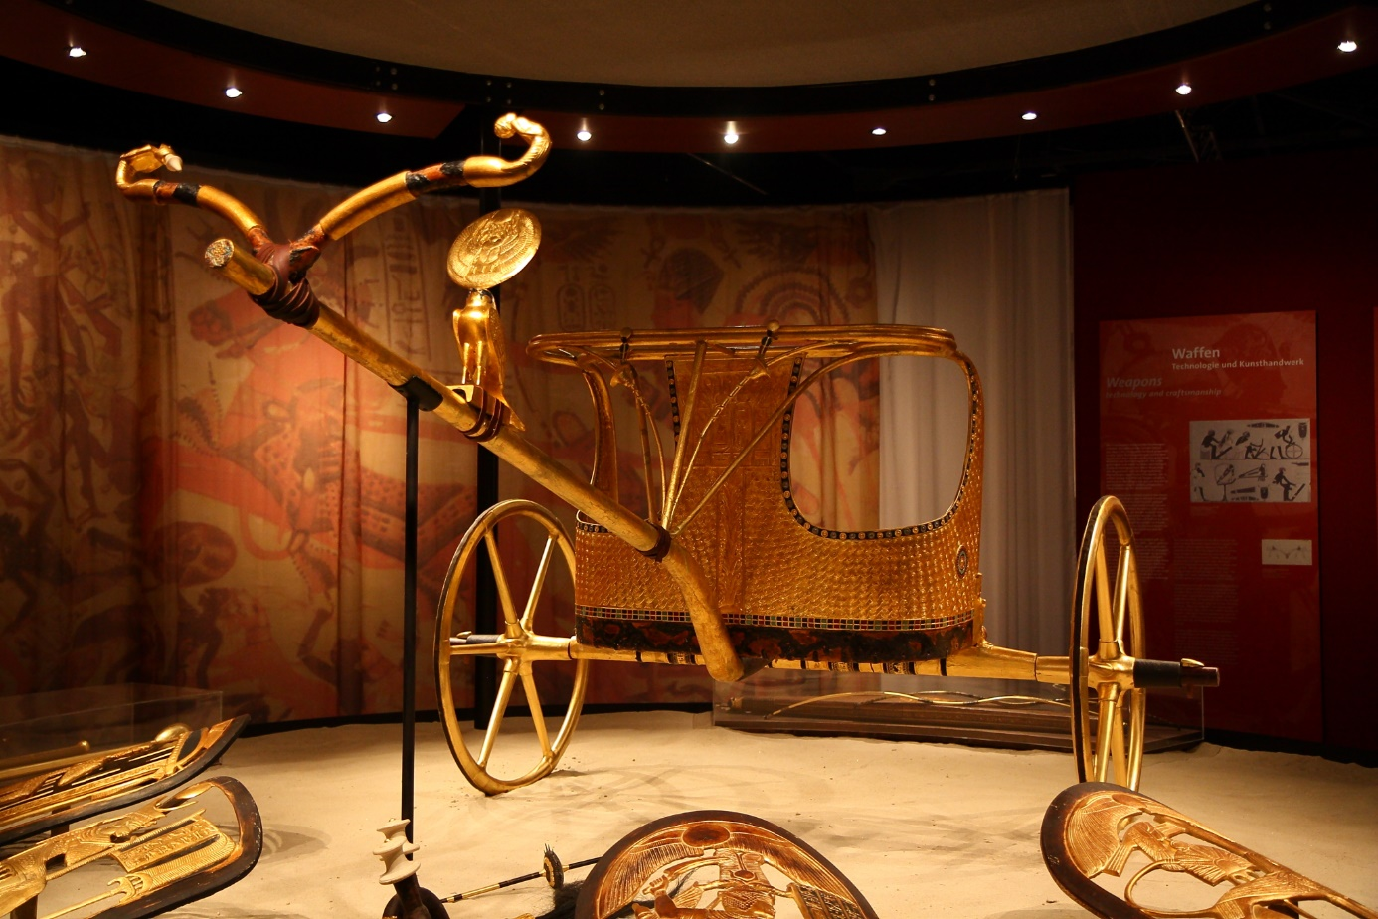
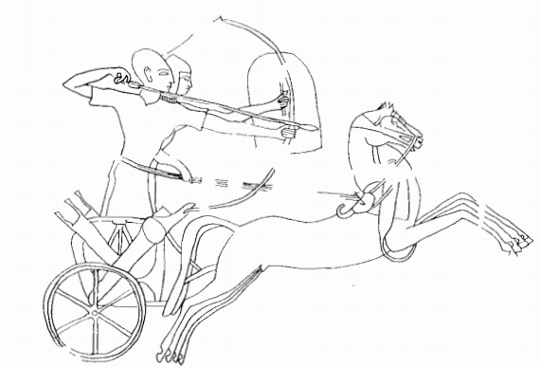
Vojnové vozy
Vojnové vozy - prevzali od Hyksósov, wrrt alebo mrkbt

Slide 18
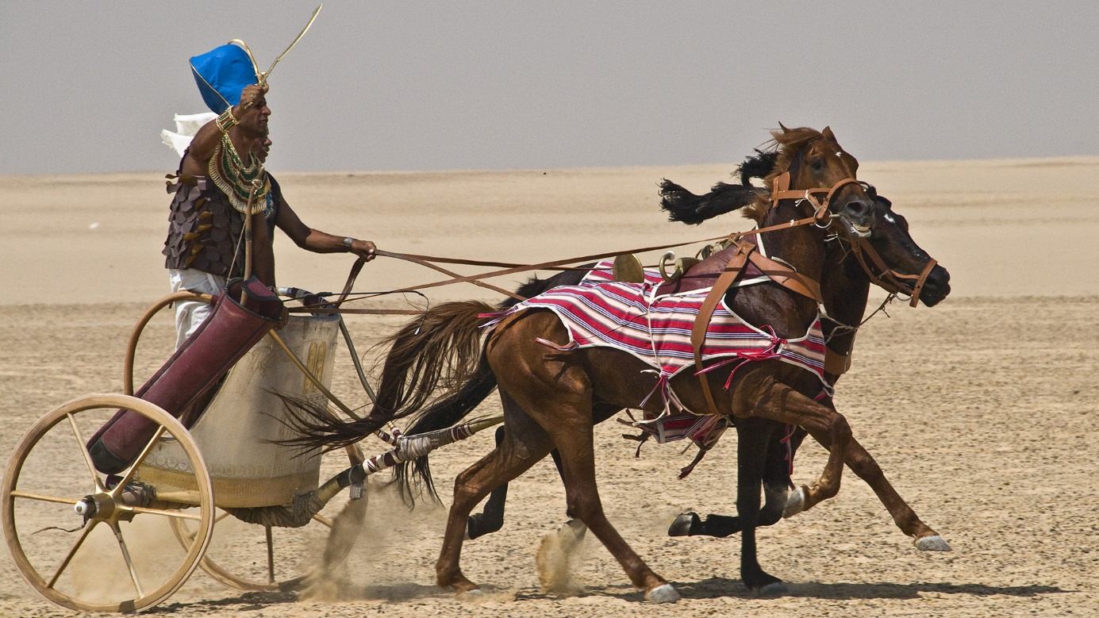

Slide 19
Vojenské ťaženia
Ahmose – pokus ovládnuť Núbiu
Amenhotep I – dobýja po II. katarakt
Thutmose I – Ázia, na severe dochádza až po hranice ríše Mitanny
Amenhotep II.III.IV a Thutmose viac orientovaní na vnútrnú politiku.
Boj mocností o Sýro-Palestínu:
Megido
Kádeš

Slide 20
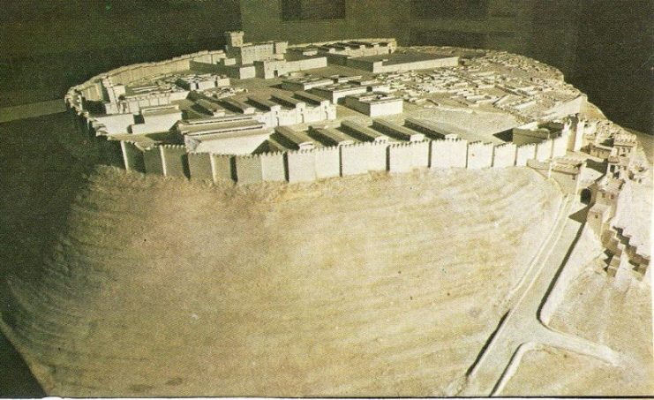
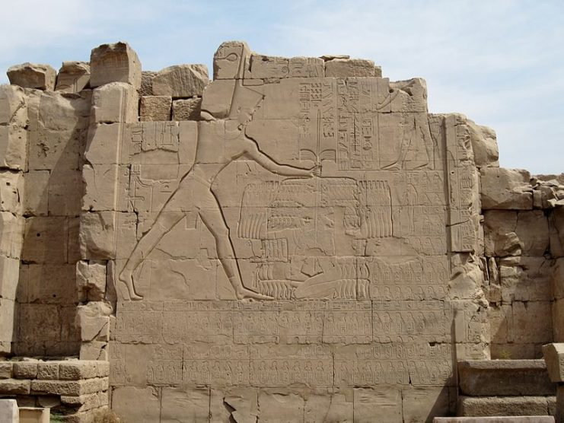
Megido (1457 pr.n.l.)
Ťaženie Thutmósa III.
Vzbura sýrských miest pod vplyvom ríše Mitanny
Obliehanie mesta – 7 mesiacov

Slide 21
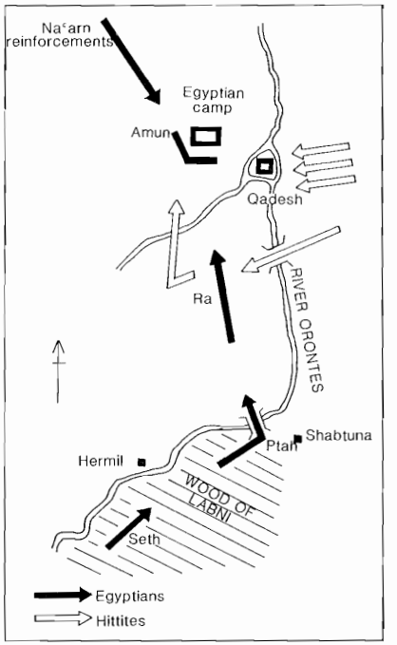
Kádeš (1274 pr.n.l)
Ramesse II x Muvatališ II
Dobytie Amurru
Nerozhodný výsledok
Prímerie
Neskor mierová zmluva s Chatušillišom III. (1259 pr.n.l.)

Slide 22
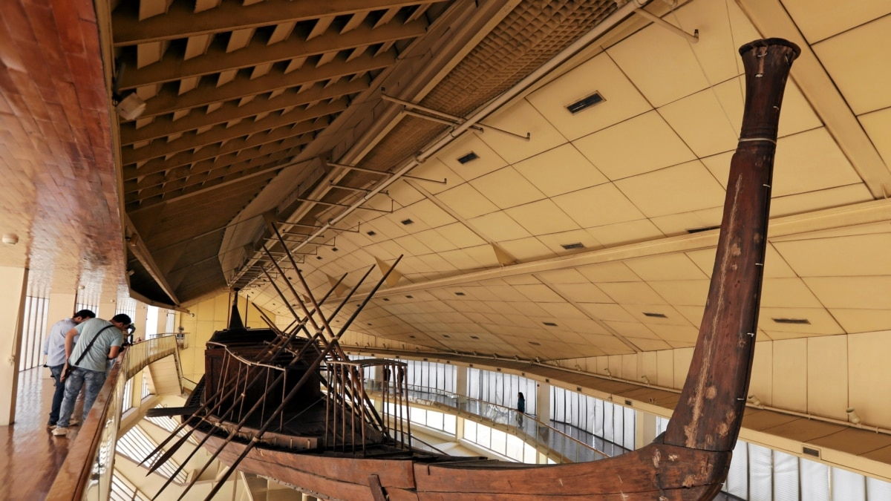
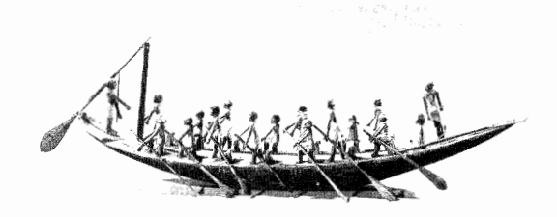

Slide 23
